Slide 1


L’HEBDO
Direction du marché des Professionnels, Agriculture, Viticulture et Associations de Proximité
L’ESSENTIEL DE VOS INFOS MARCHÉ
Vendredi 10/11/2023 S45 2023

Slide 2
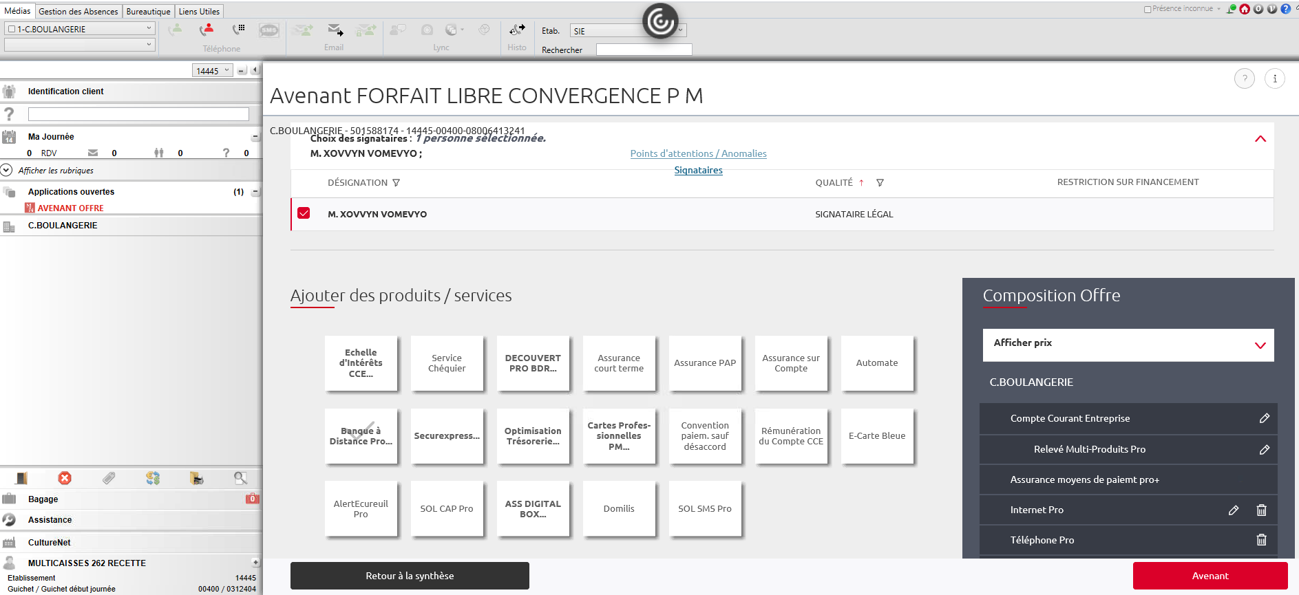
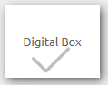
Votre actualité…
Evolution de l’assemblage « Digital Box » + « RMP Pro » pour les abonnés DEI* : déréférencement du service RMP PRO en ligne
* statu quo pour les abonnés CE NET (évolution attendue courant 2024)

Slide 3
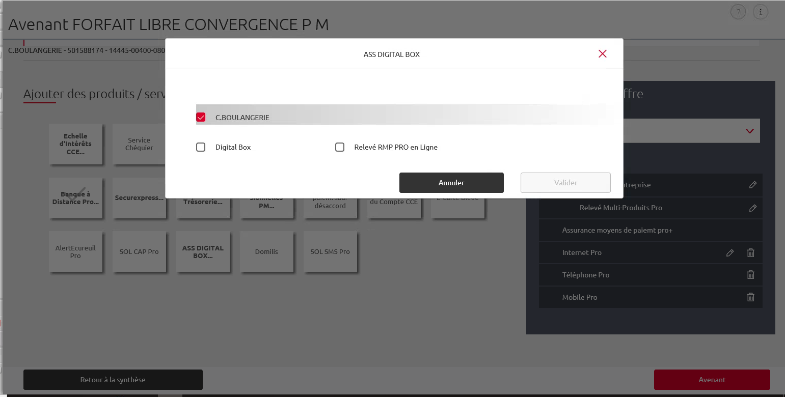


Déréférencement du service « RMP Pro en ligne » pour les abonnées DEI
Rappel contexte
En 2020, au moment où le service de dématérialisation a cherché à s’étendre au-delà des seuls relevés de comptes, il n’a pas été possible, comme pour les clients Particuliers, de proposer un service unique se substituant à l’ancien.
C’est la raison pour laquelle le Service Digital Box s’est superposé au Service Relevé Numérique en Ligne (RMP Pro en ligne) :
Ainsi, jusqu’à présent, la souscription à Digital Box passait par un assemblage :
  Il fallait cliquer sur la tuile puis cocher les 2 services
Nouveauté à compter du 8 novembre 2023 : déréférencement du service « Relevé RMP Pro en Ligne » !
Cette suppression va avoir des conséquences :
  Pour les collaborateurs → suppression du Service « RMP Pro en ligne » du poste de travail (cf dia suivante)
  Pour nos clients → suppression de l’accès réservé aux abonnés aux relevés en ligne dans le nouvel espace DEI Pro (DeepPurple Web)
Une information a été portée à la connaissance des clients EI concernés, à savoir :
Clients titulaires du service RMP Pro NUM mais SANS DIGITAL BOX (1 300 clts) → avec proposition d’adhésion pré-acceptée à Digital Box
Clients titulaires du service Digital Box mais sans RMP Pro NUM (300 clts) → avec proposition d’adhésion pré-acceptée au RMP Pro NUM
NB : les clients EI avec DEI PRO sans les services Digital Box ni RMP Pro en Ligne seront traités ultérieurement courant 2024
Dépôt Poste / Mail le 29/09/23

Slide 4
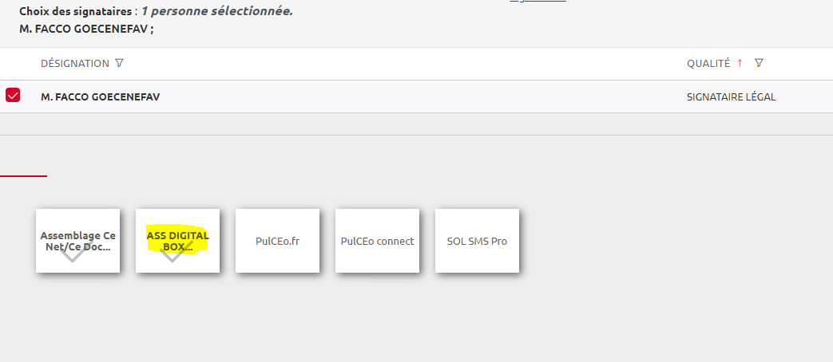
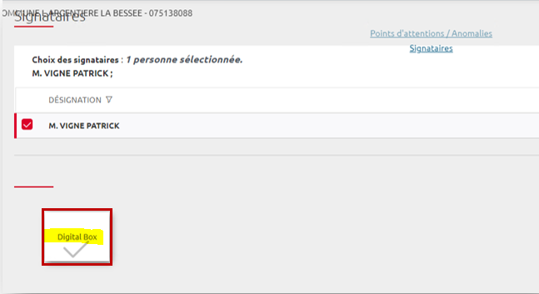
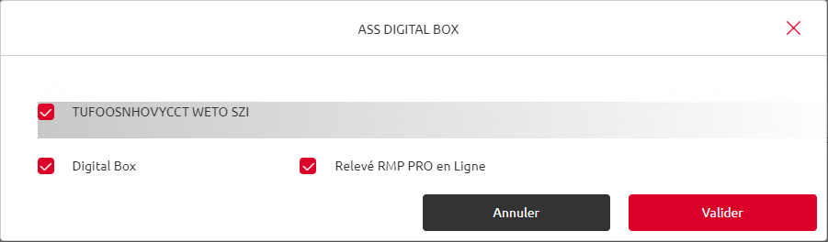
Déréférencement du service « RMP Pro en ligne » pour les abonnées DEI
Impact CAPROs
  Pour les collaborateurs → suppression du Service « RMP Pro en ligne » du poste de travail
Jusqu’à présent : sur le poste de travail, nécessité de passer par un assemblage « ASS DIGITAL BOX »
A compter du 8 novembre 2023 : déréférencement du RMP Pro en Ligne
→ disparition de la tuile « ASS DIGITAL BOX » au profit d’une tuile « DIGITAL BOX »
Et cette tuile « Digital Box » embarque désormais automatiquement le service RMP Pro en ligne

Slide 5
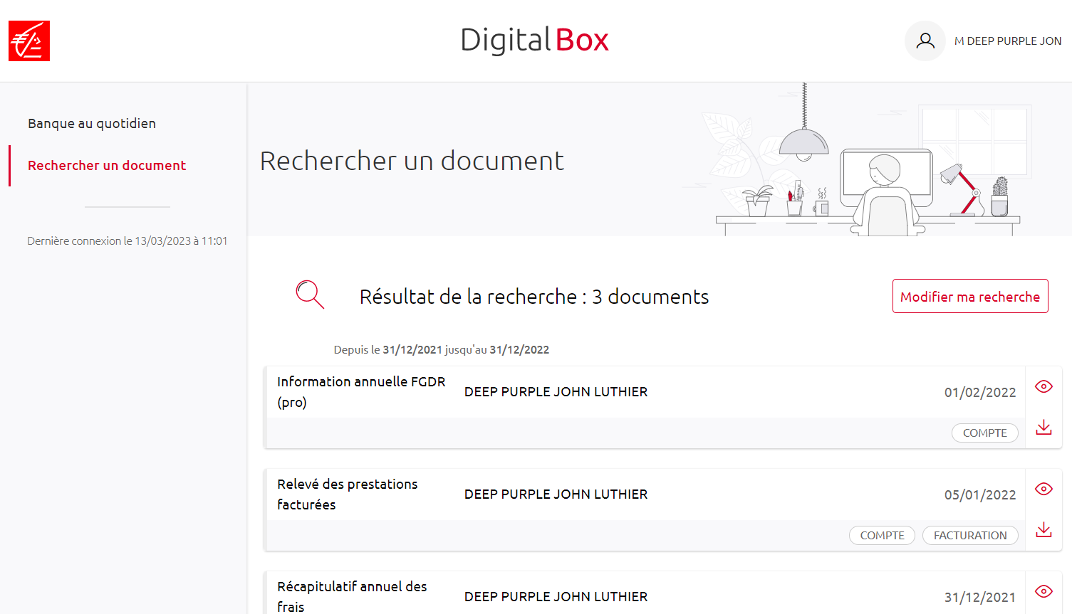
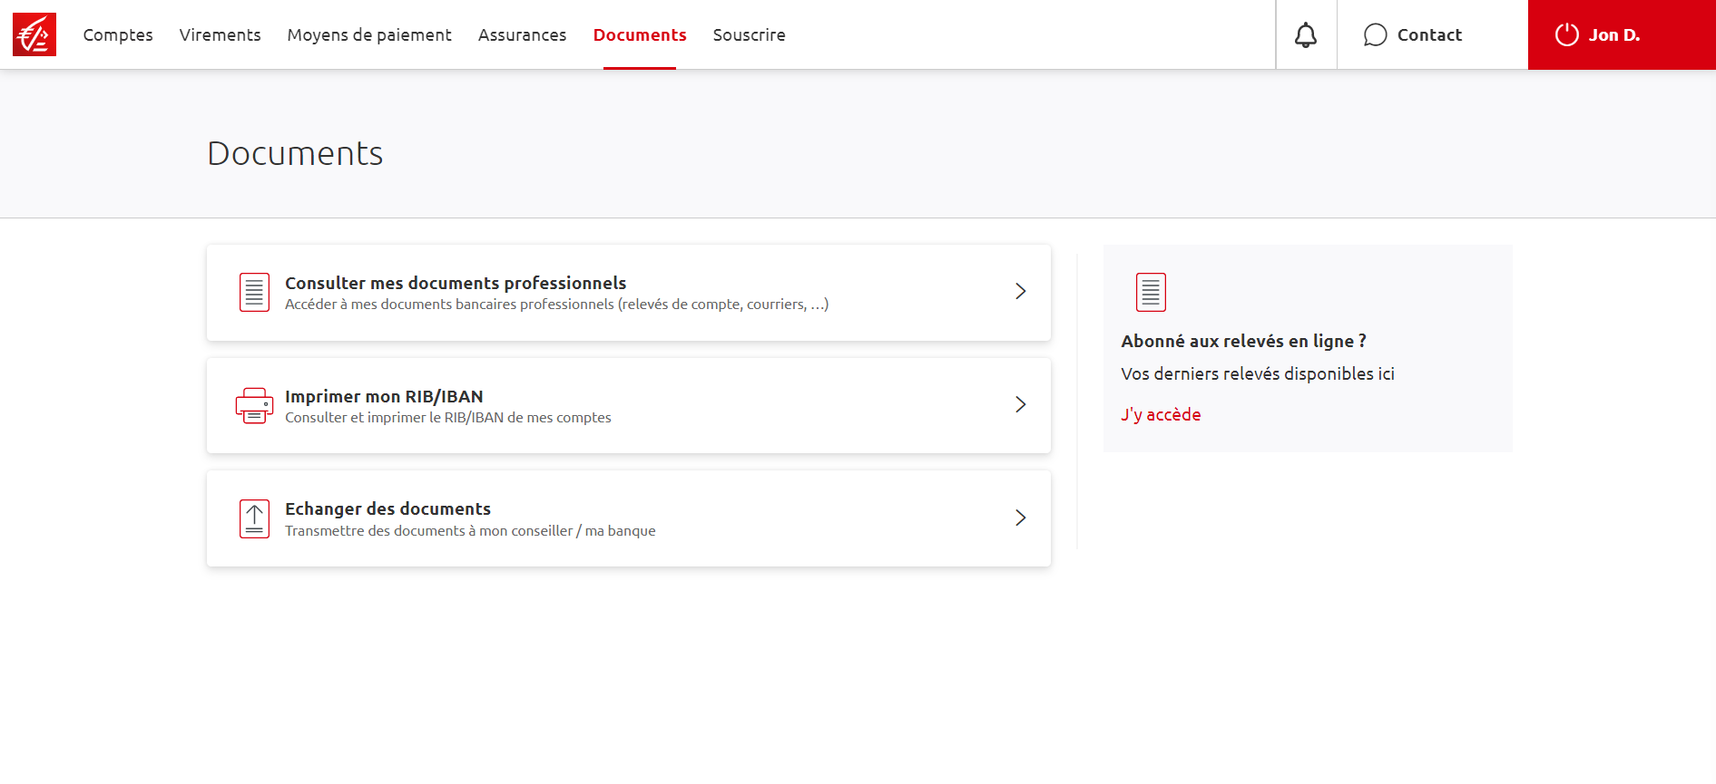

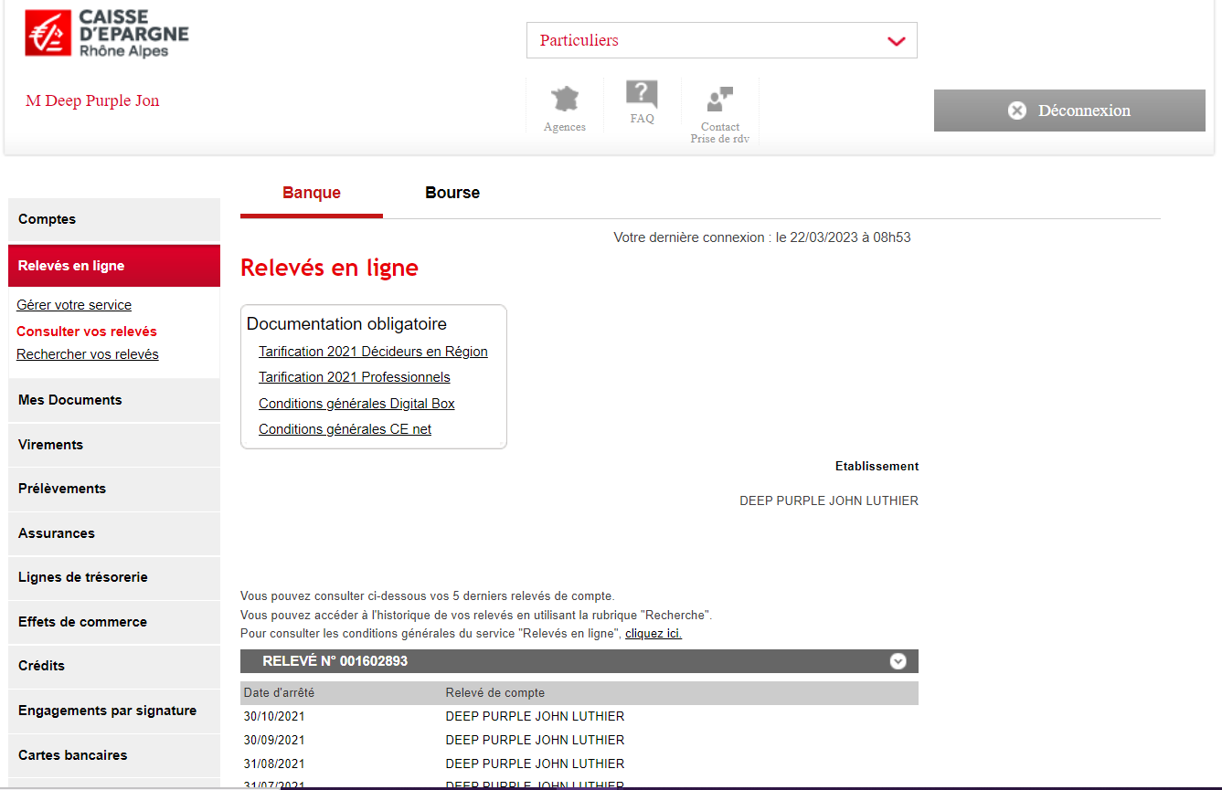
Déréférencement du service « RMP Pro en ligne » pour les abonnées DEI
Impact clients : accès via DEI Pro (DPW – Deep Purple Web)
Pour nos clients → suppression de l’accès réservé aux abonnés aux relevés en ligne dans le nouvel espace DEI Pro (DeepPurple Web) : il pourra retrouver ses relevés de compte directement dans sa Digital Box
Jusqu’à présent (< avant le 8 novembre 2023) :
L’accès client à Digital Box / Relevés en Ligne via DEI Pro s’opérait comme suit :
Accès aux Relevés en Ligne si service détenu
Accès à Digital Box si service détenu
Suppression de cet encart > 8 nov
Accès mis en place de manière transitoire, et qui sera supprimé après la migration des Relevés en ligne vers Digital Box
A compter du 8 novembre 2023, les relevés de compte seront directement intégrés dans sa Digital Box

Slide 6


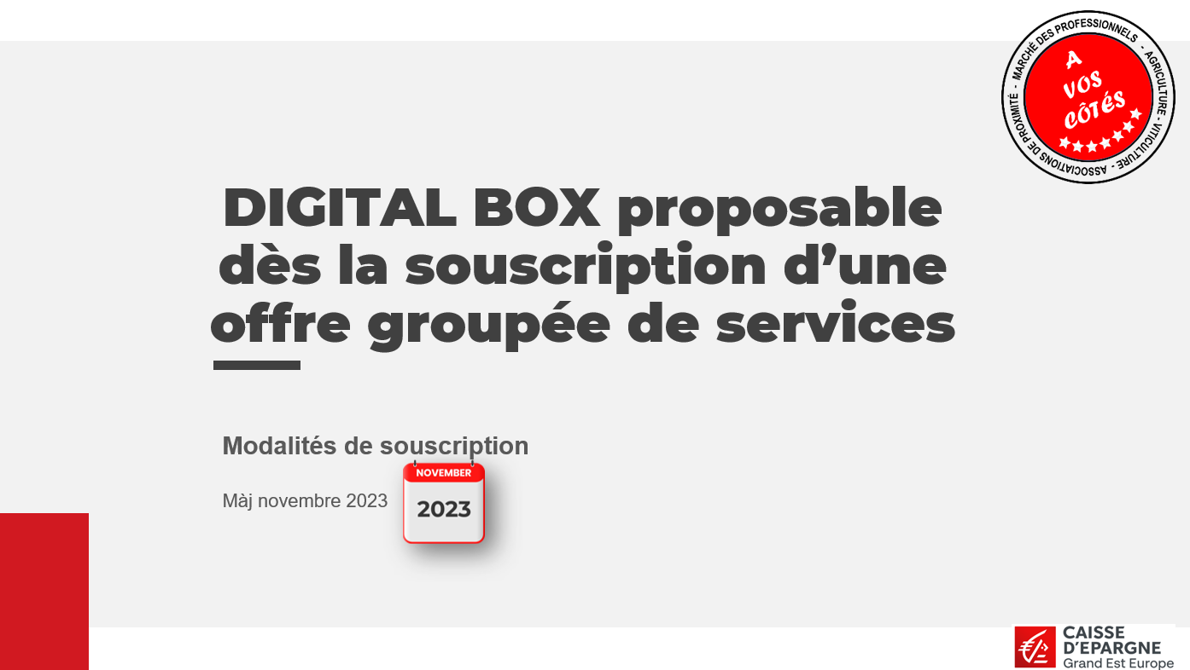

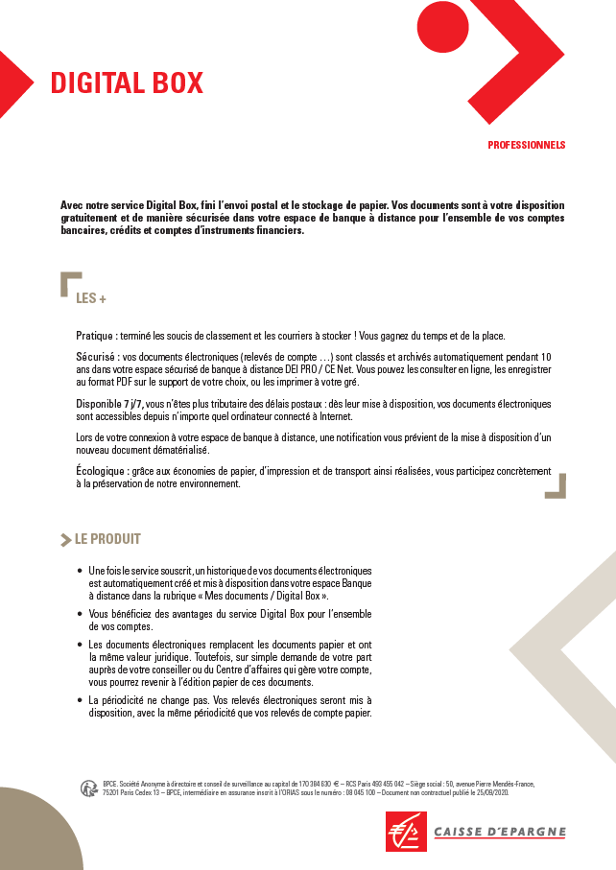
Déréférencement du service « RMP Pro en ligne » pour les abonnées DEI
Annexes : liens utiles
Lien vers Actus Audio Marché des Pros S38 (dias 11 à 13) qui abordait ce thème, et notamment l’envoi des courriers d’information aux clients concernés en date du 29/09/2023
Lien vers Mode opératoire « Digital Box à la souscription » - màj Nov 2023
Lien Fiche produit Digital Box :

